Slide 1
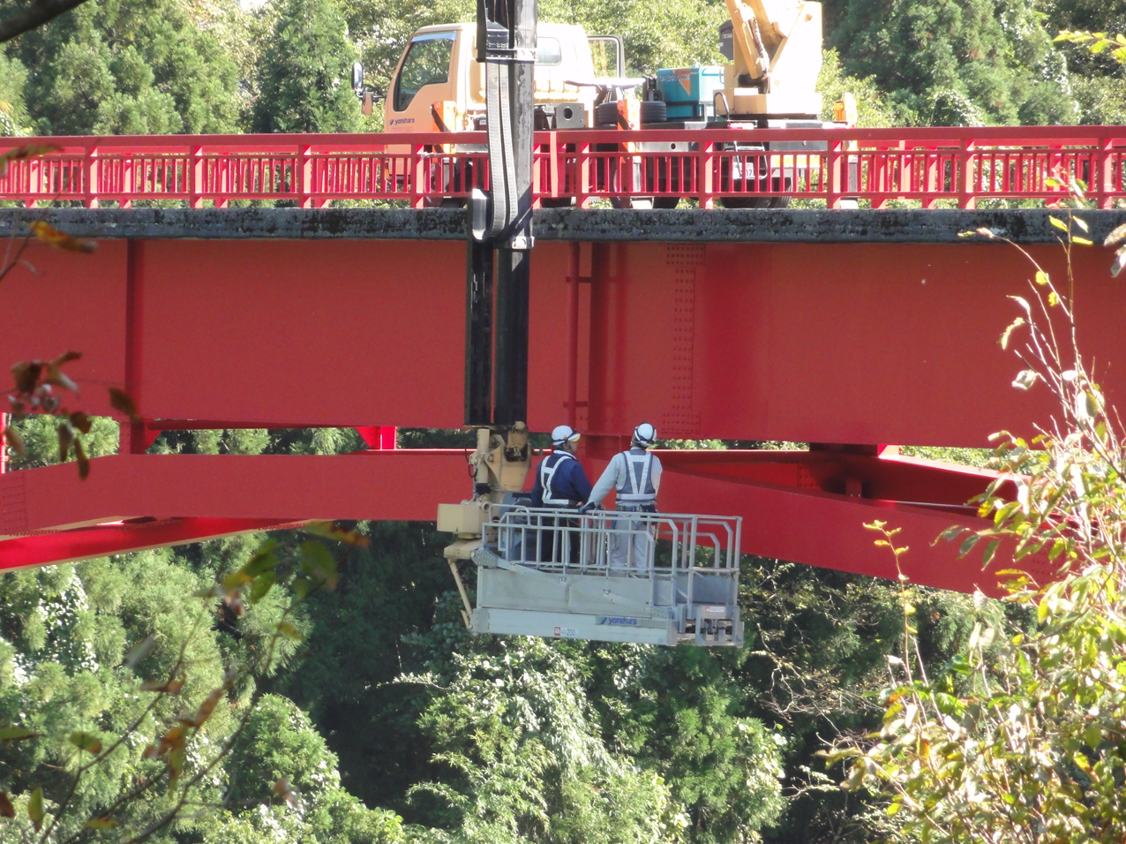
インフラの維持・補修市場の攻略
植野インフラマネジメントオフィス
（富山市政策参与）
植野芳彦
202１年１２月１４日

Slide 2
自己紹介
出身：栃木県小山市
植野インフラマネジメントオフィス
富山市政策参与
国立研究開発法人 土木研究所招聘研究員 等
《これまでの職歴》 40年間 「橋梁」を一貫して自ら経験（技術基準策定 から 非破壊検査まで）
⇒これが私の人生（キャリアスタイル）
インフラ・マネジメントをするにはこのくらいの経験は必要！！ （と思う！）
橋梁ﾒｰｶｰ ⇒ ｺﾝｻﾙ ⇒ 行政（国土ｾﾝﾀｰ・土研ｾﾝﾀｰ） ⇒ 韓国高速道路PFI事業（プ
ロジェクトマネジャー） ⇒ 非破壊検査会社役員、社団法人役員、外資系ｺﾝｻﾙ顧問 等
をﾏﾙﾁに
⇒ 富山市（に招聘され８年） 建設技術管理監 ⇒ 建設技術統括監
ここまで現役
2020年 3月 退官 現在：政策参与（顧問のようなもの）
日本では少ない「多様な経験」

Slide 3
○「終わり無き戦い」「先が見えない恐怖」
⇒でも理解者少ない。きれいごとでは解決しない。
官も民も技術力の低下
「やればなんとかなる」では解決しない
●管理件数の削減をしなければ主体（オーナー）
の存続が厳しくなっていく ➡本末転倒
解決策
○あらたな「しくみ」と「人」が必要
○“しくみ”⇒ アセット・マネジメント
〇“人” ⇒ 人財
ｲﾝﾌﾗﾒﾝﾃﾅﾝｽの今後（見えてきた課題）

Slide 4
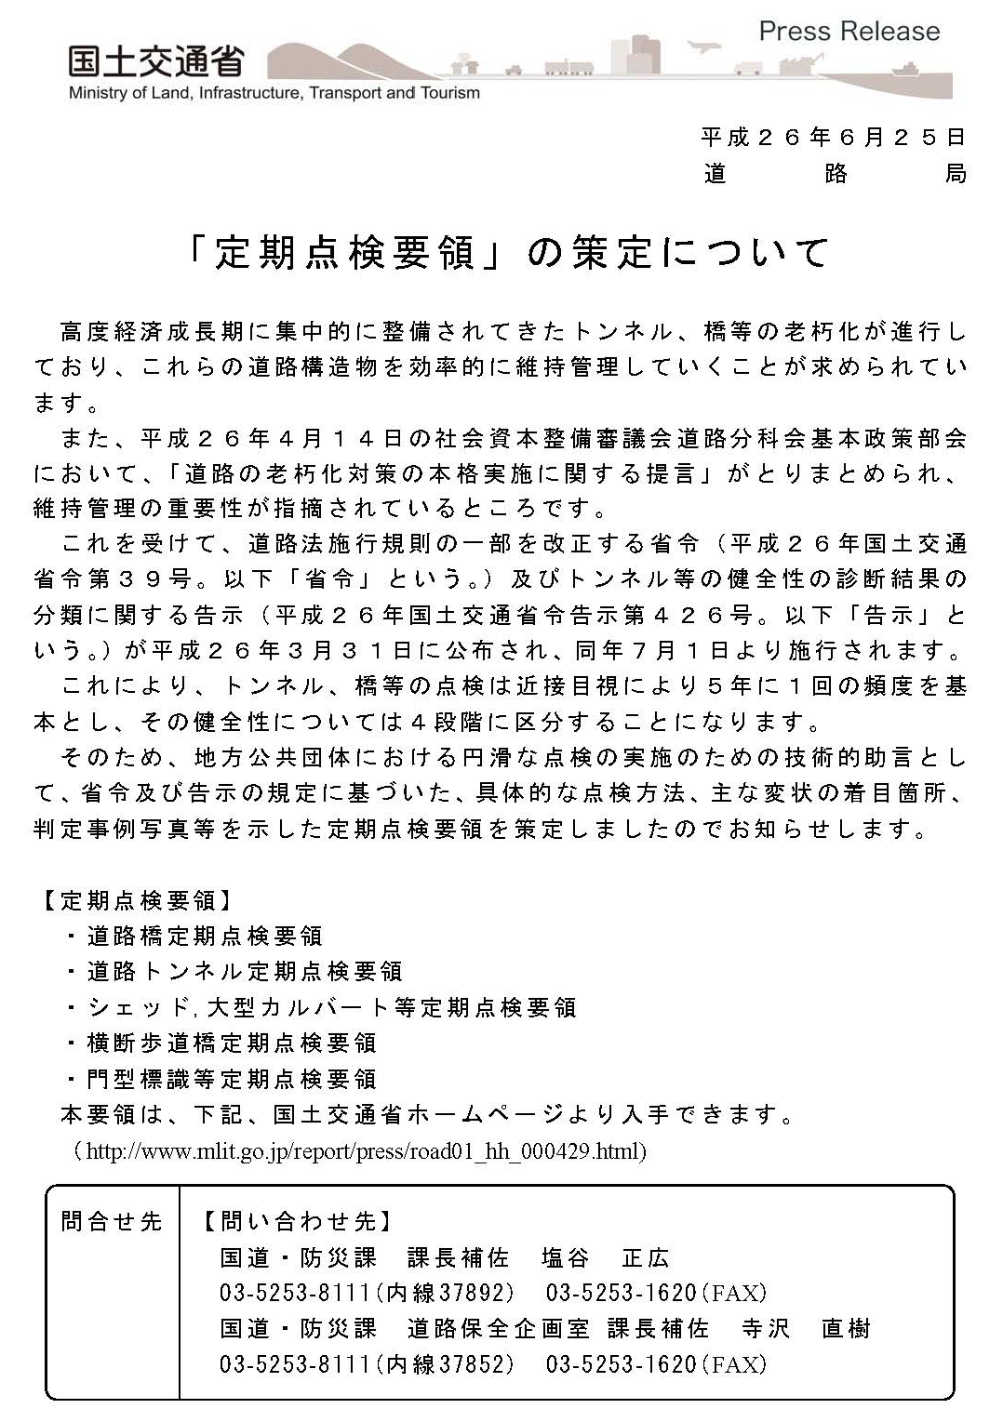
ここから始まった
・2014年7月1日
道路法施行規則の一部を改正する省令が施行
⇒ これにより、橋の点検は近接目視により
5年に1回の頻度を基本。
その健全性については 4段階に区分
することになった。

Slide 5
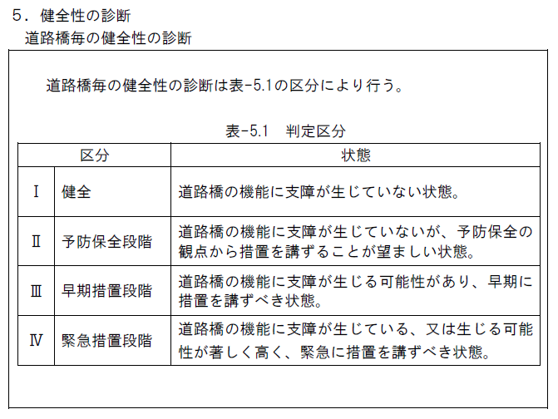
健全性の診断
・4段階の区分 とは
目標値
実施していなければないができていない
危険状態
（出展：道路橋定期点検要領 H31年2月）

Slide 6
1巡目の課題と３巡目の対応は？
・「１巡目点検」（2014年度～2018年度に行った点検）
の結果がどうなっているのか。
⇒この点検で健全度区分がⅢ・Ⅳの橋梁については、
次回の点検までに修繕することが求められている。
⇒結果には何かしらの傾向や共通項があるのか？
・ 各道路管理者が様々な環境の下、種々施策を講じて行った「１巡目点検」
5年を終えて見えてきた問題・課題は何か。
⇒「２巡目点検」ももうすぐ終わる。点検に加えて補修設計、
修繕工事も実施しなければならない（1巡目より負担増）。
・３巡目への工夫と、対応は？
今までのやり方では、サイクルを廻せない

Slide 7
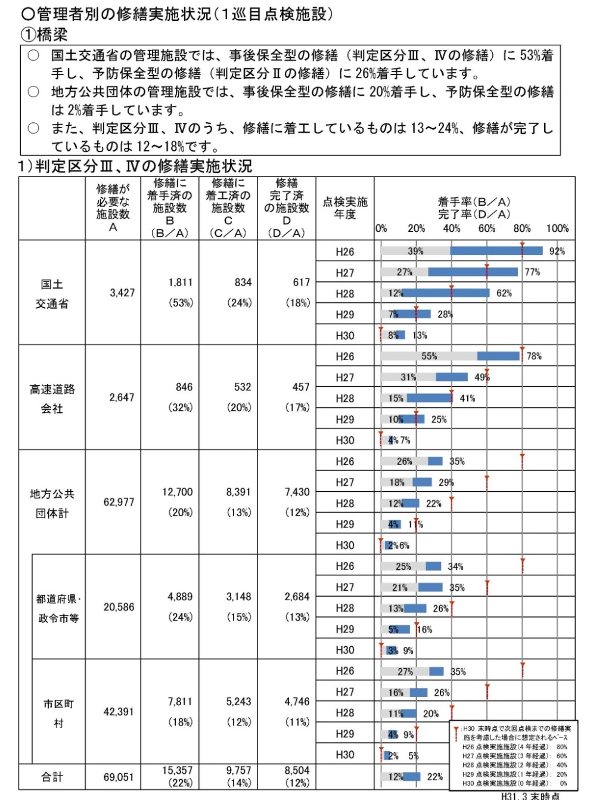
橋梁点検による修繕実施状況 （出展：道路メンテナンス年報Ｒ１/8月）

Slide 8
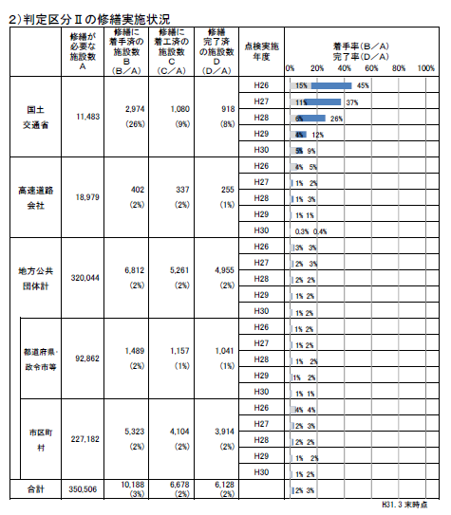
橋梁点検による修繕実施状況 （出展：道路メンテナンス年報Ｒ１/8月）

Slide 9
橋梁点検による修繕実施状況 （出展：道路メンテナンス年報Ｒ１/8月）
地方自治体の未着手多い
管理者区分 | 管理橋数 | 判定区分 |  | Ⅲ・Ⅳの修繕実施状況
 |  | Ⅲ・Ⅳ計 | Ⅲ・Ⅳ率 | 修繕に 着手済 | うち完了 | 修繕未着手数
国交省 | 36,910 | 3,427 | 9% | 1,811 | 617 | 1,616
 |  |  |  | 53% | 18% | 47%
高速道路会社 | 23,258 | 2,647 | 11% | 846 | 457 | 1,801
 |  |  |  | 32% | 17% | 68%
都道府県・政令市 | 185,180 | 20,586 | 11% | 4,889 | 2,684 | 15,697
 |  |  |  | 24% | 13% | 76%
地方自治体 | 471,118 | 42,391 | 9% | 7,811 | 4,746 | 34,580
 |  |  |  | 18% | 11% | 82%
合計 | 716,466 | 69,051 | 10% | 15,358 | 8,504 | 53,696
 |  |  |  | 22% | 12% | 78%
結局修繕率は約1割。2巡目が終わってもほとんど進展なし。

Slide 10
都道府県別状況
※国内状況を見える化
道路メンテナンス年報2019/8、道路統計年報2019の資料から作成
① Ⅲ･Ⅳ判定橋梁数－Ⅲ･Ⅳ修繕着手率
⇒損傷多く、進んでいない。
② Ⅲ･Ⅳ判定橋梁数－Ⅲ･Ⅳ修繕着手率
⇒損傷少なく、進んでいる。
③ Ⅱ判定／全管理橋数(%)－橋梁事業費／道路事業費
⇒Ⅱ判定多く、予算が少ない。
※橋梁事業費／道路事業費は後述

Slide 11
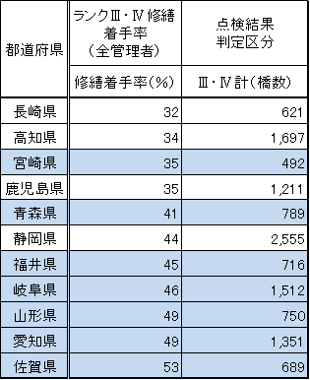
都道府県別状況 （数値：道路メンテナンス年報、道路統計年報をもとに作成）

Slide 12
都道府県別状況 （数値：道路メンテナンス年報、道路統計年報をもとに作成）
① Ⅲ･Ⅳ判定橋梁数－Ⅲ･Ⅳ修繕着手率
⇒損傷多く、進んでいない。

Slide 13
都道府県別状況 （数値：道路メンテナンス年報、道路統計年報をもとに作成）
② Ⅲ･Ⅳ判定橋梁数－Ⅲ･Ⅳ修繕着手率
⇒損傷少なく、進んでいる。

Slide 14
都道府県別状況 （数値：道路メンテナンス年報、道路統計年報をもとに作成）
判定区分
Ⅲ・Ⅳ計（橋数）
①損傷多く、進んでいない
②損傷少なく、進んでいる
修繕着手率(％)

Slide 15
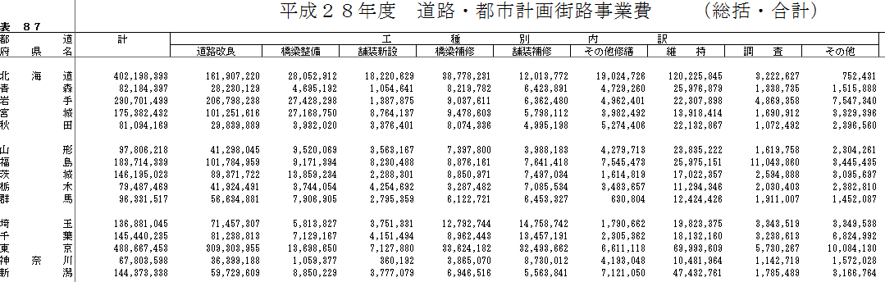
都道府県別状況 （数値：道路メンテナンス年報、道路統計年報をもとに作成）
③ Ⅱ判定／全管理橋数(%)
－橋梁事業費／道路事業費
⇒Ⅱ判定多く、予算が少ない。
※橋梁事業費／道路事業費 ⇒ 都道府県の道路事業費おける橋梁関連の割合
橋梁事業費 ： 《道路統計年報2018 平成28年度の道路事業費》 表87
「平成２８年度 道路・都市計画街路事業費（総括・合計）」の橋梁整備+橋梁補修
道路事業費 ： 《道路統計年報2018 平成28年度の道路事業費》 表87
「平成２８年度 道路・都市計画街路事業費（総括・合計）」の計
国土交通省HP https://www.mlit.go.jp/road/ir/ir-data/tokei-nen/2018/nenpo05.html

Slide 16
都道府県別状況 （数値：道路メンテナンス年報、道路統計年報をもとに作成）
判定区分
Ⅱ比率(%)
③Ⅱ判定が多く、予算が少ない
橋梁費／道路費(%)

Slide 17
データから見えてくる姿

Slide 18
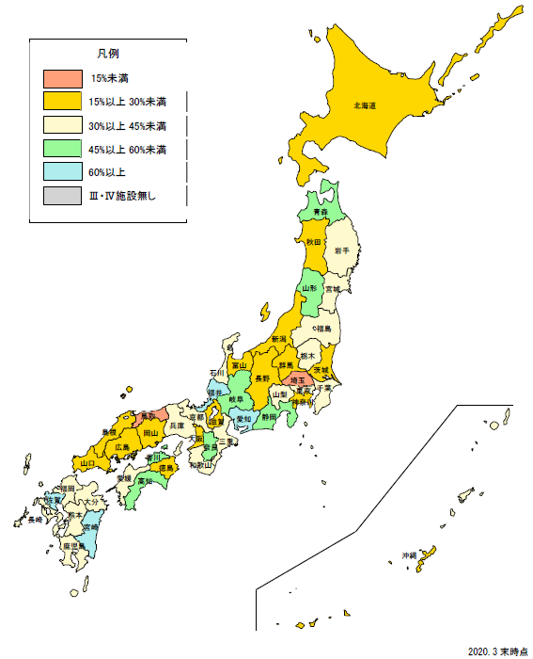
１巡目点検Ⅲ・Ⅳに対する状況 （出展：道路メンテナンス年報Ｒ２/９月）
１巡目点検の判定区分Ⅲ・Ⅳに対する修繕等措置の実施状況（橋梁）
※上図は、1 巡目点検の判定区分Ⅲ・Ⅳの施設数（措置が必要な施設数）
に対する措置に着手済の施設数の割合を基に作成。

Slide 19
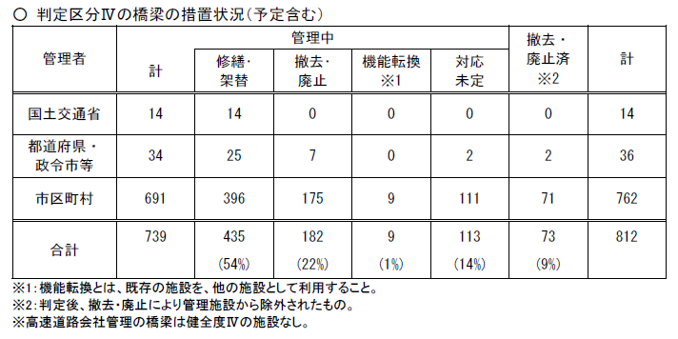
判定区分Ⅳの措置状況（予定含む） （出展：道路メンテナンス年報Ｒ２/９月）
※数値は2020/3末時点 。
《修繕・架替》修繕中、修繕済、架替中、架替予定を含む。

Slide 20
２巡目に入り見えてきたこと
国道４号和泉橋：（上路単純アーチ 1930年施工）
・2015年点検実施 ⇒ 判定Ⅲ 2020年あて板補強及び点検実施予定
・2020年6月15日 ⇒ 2巡目点検にて両橋台の橋桁(端横桁)の一部が
欠損(損傷)していることを発見。車線規制
（写真：国土交通省東京国道事務所
https://www.ktr.mlit.go.jp/kisha/toukoku_index.html）

Slide 21
地方自治体の状況
【発注者のニーズ】
法定点検の1巡目を終えた状況で、どの様な課題があるのかを調査。
先ずは発注者の困り事を抽出し、解決へ向けたスキームを検討。
・点検は市の職員で実施しているため時間が掛かる
・事務量が多い
・予算の確保が難しい
・国のルールに縛られている
・診断にまで手が回っていない、診断は難しい
・点検にコストが掛かる
・点検業務が増えたことで自治体側の業務量が増えた
・補修設計費が高い
・跨線橋の補修費用が高い（ＪＲ等に委託による）
・塗装（鉛対策等）に関する対応に経験少ない,費用が高い

Slide 22
地方自治体の状況
【ニーズを踏まえた想定】
自治体においては５年点検のルーチンワークを簡略化したい意見が多数。
人、モノ、金、情報 の効率的な実施事例を求めている。
・点検が一巡し、今後５年以内に完了すべく事後保全が進められ、
その後予防保全へと移行していく流れと想定する
・よって３～５年先を見据えて,発注者への継続的フォローが必要
・課題は予算とのヒアリング結果であるが、国はありとあらゆる手段
（補助枠の拡大・交付金の拡大等）で対策を施すと想定
・新技術（ドローン、簡易足場,画像による点検、ロボット、AI 等）
・AI診断を含むマネジメントシステムに関しては上流側（国・県）の
方向性待ちの状態で導入等について判断できる状況にない
⇒但し、いずれも特効薬はない。

Slide 23
土木学会 橋の健康診断 関東の例

Slide 24
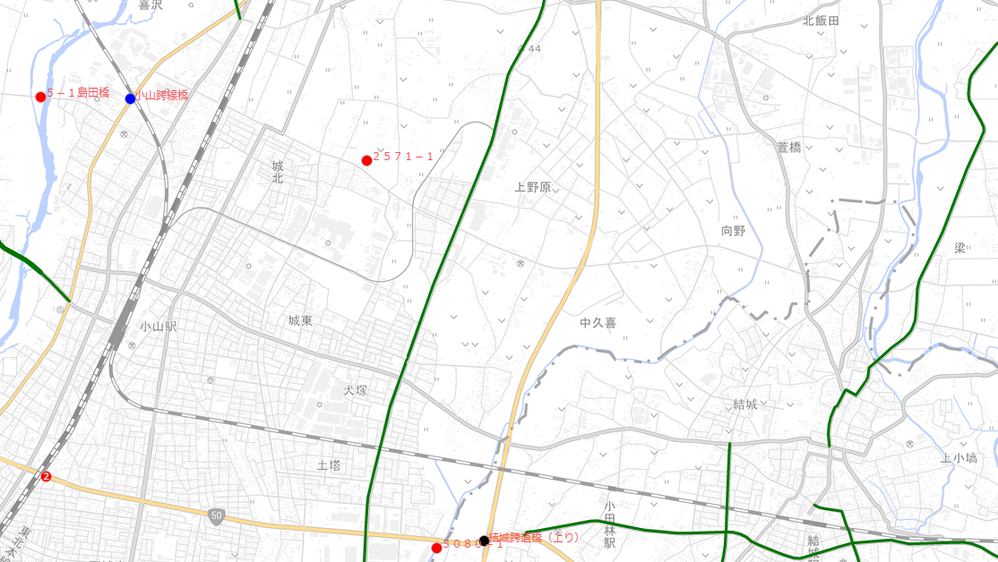
全国道路構造物情報 （国土交通省HP） 関東の例 未着手

Slide 43
維持管理事業の今後課題解決の方向性（植野考え）
架け替えは必ず発生する。
⇒かつての「長寿命計画」では抜けている。これがわかっていない！
「架替えのマネジメント」を検討の必要
・財政を圧迫する可能性の高い大規模架け替え
・民間資金の導入に期待
⇒「PPP/PFI」のチャンス
発注業務の負担軽減。新技術や性能規定化などにより
コスト縮減
業務をまとめることによる効率化と、コスト縮減に期待
⇒「包括管理」のチャンス
「新技術」だけでは弱い。維持管理マネジメントが重要！

